Slide 1




אקסל מתקדם לניתוח נתונים
טבלת ציר –
כלים מתקדמים

Slide 2


טבלת ציר - מבוא
בשיעור הקודם למדנו על טבלת ציר – כלי חזק בתוכנת אקסל המאפשר ליצור דוח מסכם דינמי של נתונים, ומסייע בניתוח נתונים ובקבלת החלטות.
בשיעור זה נלמד על יתרונות נוספים שהשימוש בטבלת ציר מאפשר לנו.

Slide 3
תזכורת – מטרות השימוש בטבלת ציר
03
02
01
יצירת גרפים מסכמים
יצירת דוח דינמי למקבלי החלטות
פישוט והנגשת נתונים
מתוך טבלת הציר המסכמת, אפשר "לשלוף" בקלות גם גרפים לסיוע בהצגה ובהבנה של הנתונים.
על גרפים נלמד בהמשך, בפרק "גרפים והיסטוגרמה".
כפי שהיא מפשטת את הנתונים לנו (מנתחי הנתונים), טבלת הציר מפשטת את הנתונים גם למקבלי ההחלטות בארגון.
היא יכולה לשמש כדוח מסכם לנתונים, ואפשר גם להציג בקלות רק את החלק הרלוונטי של הנתונים.
מבט בטבלת נתונים רגילה יציג לנו נתונים רבים אשר קשה להפיק מהם תובנות. שימוש בטבלת ציר יציג לנו את אותם נתונים באופן סכמטי, שיאפשר להבין אותם טוב יותר ולהפיק מהם מסקנות ותובנות עסקיות.
Notes:
תזכורת משיעור קודם למטרות השימוש בטבלת ציר.
ניתן לדלג על שקופית זו.

Slide 4
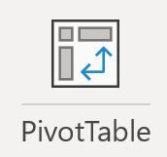
תזכורת – יצירת טבלת ציר
תהליך יצירת טבלת ציר:
לחיצה על "הוספת טבלת ציר"
בחירת הארגומנטים הרצויים לטבלה ע"י סימון / גרירה
הגדרת טווח הנתונים כ"טבלה מעוצבת"
בסרגל הכלים < הוספה < טבלת ציר
Notes:
תזכורת משיעור קודם לתהליך יצירת טבלת ציר.
ניתן לדלג על שקופית זו.

Slide 5
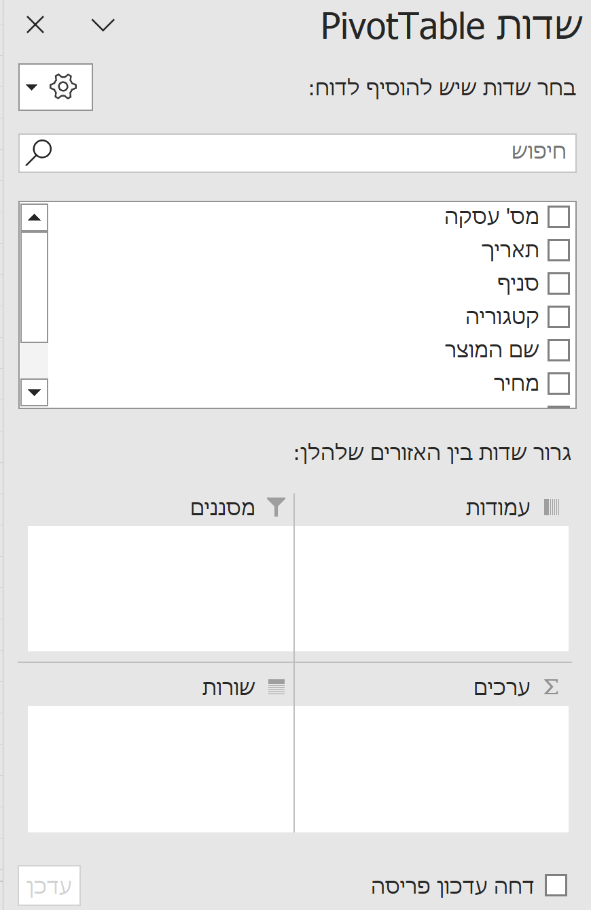
תזכורת – חלון שדות
חלון השדות הוא המקום שבו נבחר את הארגומנטים שייכנסו לטבלת הציר שלנו:
1
1
תיבת השדות (מאפיינים / עמודות) של הטבלה. כאן נוכל לראות את כל מאפייני הטבלה המקורית ולבחור מהם את הרלוונטיים לנו לניתוח / סיכום.
2
תיבת הערכים. כאן נשים את המאפיינים אותם נרצה לנתח / לסכום.
3
תיבת השורות. כאן נשים את המאפיינים שלפיהם נרצה להציג את הערכים המסוכמים.
5
4
תיבת העמודות. כאן נוכל לשים מאפיינים נוספים שלפיהם נרצה להציג את הערכים. נראה בהמשך כיצד אפשר להשתמש בעמודות בטבלת ציר.
4
3
2
5
תיבת המסננים. כלי המסנן שימושי בטבלת ציר, אך ניתן להחליפו גם בכלי הפריסה. נראה את שניהם בהמשך.

Slide 6
טבלת ציר – 3 דרכי הצגה
3. מטריצה
2. היררכיה טבלאית
1. היררכיה דחוסה (ברירת מחדל)
ספירה של מס' עסקה | עסקי / פרטי
רבעונים | עסקי | פרטי | סכום כולל
רבע 1 | 14 | 143 | 157
רבע 2 | 21 | 142 | 163
רבע 3 | 16 | 134 | 150
רבע 4 |  | 130 | 130
סכום כולל | 51 | 549 | 600
פרטי / עסקי | רבעונים | ספירה של מס' עסקה
עסקי |  | 51
 | רבע 1 | 14
 | רבע 2 | 21
 | רבע 3 | 16
פרטי |  | 549
 | רבע 1 | 143
 | רבע 2 | 142
 | רבע 3 | 134
 | רבע 4 | 130
סכום כולל |  | 600
תוויות שורה | ספירה של מס' עסקה
עסקי | 51
רבע 1 | 14
רבע 2 | 21
רבע 3 | 16
פרטי | 549
רבע 1 | 143
רבע 2 | 142
רבע 3 | 134
רבע 4 | 130
סכום כולל | 600
Notes:
בשקופית מוצגות שלוש דרכי ההצגה העיקריות לטבלאות ציר. לכל אחת מהן יש יתרונות וחסרונות.
ערכו השוואה בכיתה וחשבו – מהם ההבדלים בין שלוש דרכי ההצגה? מהם היתרונות והחסרונות של כל אחת מהן? באילו מצבים תשתמשו בכל אחת מהן?
לאחר דיון, עברו לשקופית הבאה וגלו את התשובות!

Slide 7
טבלת ציר – 3 דרכי הצגה
3. מטריצה
2. היררכיה טבלאית
1. היררכיה דחוסה (ברירת מחדל)
ספירה של מס' עסקה | עסקי / פרטי
רבעונים | עסקי | פרטי | סכום כולל
רבע 1 | 14 | 143 | 157
רבע 2 | 21 | 142 | 163
רבע 3 | 16 | 134 | 150
רבע 4 |  | 130 | 130
סכום כולל | 51 | 549 | 600
פרטי / עסקי | רבעונים | ספירה של מס' עסקה
עסקי |  | 51
 | רבע 1 | 14
 | רבע 2 | 21
 | רבע 3 | 16
פרטי |  | 549
 | רבע 1 | 143
 | רבע 2 | 142
 | רבע 3 | 134
 | רבע 4 | 130
סכום כולל |  | 600
תוויות שורה | ספירה של מס' עסקה
עסקי | 51
רבע 1 | 14
רבע 2 | 21
רבע 3 | 16
פרטי | 549
רבע 1 | 143
רבע 2 | 142
רבע 3 | 134
רבע 4 | 130
סכום כולל | 600
Notes:
דרך 1 – היררכיה דחוסה. זו הדרך ה"קלאסית" להצגת טבלת ציר. בשיטה זו, כל המאפיינים מוצגים בשורות, ואפשר לכווץ ולהרחיב את התוויות כרצוננו. בשיטה ההיררכית, בכל שורה מוצג נתון אחד בלבד (נכון גם לשיטה 2 – היררכיה טבלאית). בחלק מהמקרים, זה עשוי להקל את הקריאה של הנתונים בטבלה. נשתמש בהיררכיה דחוסה כאשר אנחנו מבקשים להציג נתונים הקשורים זה לזה. לדוגמה, תאריכים יוצגו באופן ברור בהיררכיה דחוסה ב-3 רמות – שנים, רבעונים וחודשים. דוגמה נוספת – אם יש לנו נתונים גיאוגרפיים נוכל להציג אותם במספר רמות – מדינות, ערים, שכונות, רחובות.
דרך 2 – היררכיה טבלאית. דומה מאוד לשיטת ההיררכיה הדחוסה, אך מציגה כל רמה בעמודה נפרדת. הפרדה זו מעניקה לנו שליטה טובה יותר בטבלת הציר, וקל יותר להציג בדרך זו מאפיינים שאינם קשורים זה לזה, כדוגמת המאפיינים המופיעים בשקופית – סוג הלקוח ורבעונים.
דרך 3 – מטריצה*. בשיטה זו אפשר להציג מאפיינים גם בעמודות. במצבים מסוימים, שיטה זו מאפשרת לנו לראות דברים שאולי היו מתפספסים בשיטה ההיררכית. לדוגמה, בטבלה המטריציונית שבשקופית קל לראות שלקוחות עסקיים כלל לא קנו בחנות ברבעון 4 בשנים 2018-2020. זה נתון חשוב, שקשה לשים לב אליו בטבלאות ההיררכיות.
נשתמש בשיטת המטריצה כאשר נרצה לצפות בנתונים מסכמים של מאפייני השורות וגם של מאפייני העמודות (שימו לב כי הסכום הכולל של הרבעונים מתאפשר לצפייה רק בשיטה המטריציונית!).
*מטריצה = טבלה המורכבת משורות+עמודות (בשונה מהטבלאות ההיררכיות, הכוללות שורות בלבד).

Slide 8

2. היררכיה טבלאית
1. היררכיה דחוסה
פרטי / עסקי | רבעונים | ספירה של מס' עסקה
עסקי |  | 51
 | רבע 1 | 14
 | רבע 2 | 21
 | רבע 3 | 16
פרטי |  | 549
 | רבע 1 | 143
 | רבע 2 | 142
 | רבע 3 | 134
 | רבע 4 | 130
סכום כולל |  | 600
טבלת ציר – 3 דרכי הצגה
תוויות שורה | ספירה של מס' עסקה
עסקי | 51
רבע 1 | 14
רבע 2 | 21
רבע 3 | 16
פרטי | 549
רבע 1 | 143
רבע 2 | 142
רבע 3 | 134
רבע 4 | 130
סכום כולל | 600
ניתן לשנות את דרך הצגת הנתונים בטבלת ציר דרך הלשונית "עיצוב", ולחיצה על לחצן "פריסת דוח"
3. מטריצה
ספירה של מס' עסקה | עסקי / פרטי
רבעונים | עסקי | פרטי | סכום כולל
רבע 1 | 14 | 143 | 157
רבע 2 | 21 | 142 | 163
רבע 3 | 16 | 134 | 150
רבע 4 |  | 130 | 130
סכום כולל | 51 | 549 | 600
Notes:
דרך 1 – היררכיה דחוסה. זו הדרך ה"קלאסית" להצגת טבלת ציר. בשיטה זו, כל המאפיינים מוצגים בשורות, ואפשר לכווץ ולהרחיב את התוויות כרצוננו. בשיטה ההיררכית, בכל שורה מוצג נתון אחד בלבד (נכון גם לשיטה 2 – היררכיה טבלאית). בחלק מהמקרים, זה עשוי להקל את הקריאה של הנתונים בטבלה. נשתמש בהיררכיה דחוסה כאשר אנחנו מבקשים להציג נתונים הקשורים זה לזה. לדוגמה, תאריכים יוצגו באופן ברור בהיררכיה דחוסה ב-3 רמות – שנים, רבעונים וחודשים. דוגמה נוספת – אם יש לנו נתונים גיאוגרפיים נוכל להציג אותם במספר רמות – מדינות, ערים, שכונות, רחובות.
דרך 2 – היררכיה טבלאית. דומה מאוד לשיטת ההיררכיה הדחוסה, אך מציגה כל רמה בעמודה נפרדת. הפרדה זו מעניקה לנו שליטה טובה יותר בטבלת הציר, וקל יותר להציג בדרך זו מאפיינים שאינם קשורים זה לזה, כדוגמת המאפיינים המופיעים בשקופית – סוג הלקוח ורבעונים.
דרך 3 – מטריצה*. בשיטה זו אפשר להציג מאפיינים גם בעמודות. במצבים מסוימים, שיטה זו מאפשרת לנו לראות דברים שאולי היו מתפספסים בשיטה ההיררכית. לדוגמה, בטבלה המטריציונית שבשקופית קל לראות שלקוחות עסקיים כלל לא קנו בחנות ברבעון 4 בשנים 2018-2020. זה נתון חשוב, שקשה לשים לב אליו בטבלאות ההיררכיות.
נשתמש בשיטת המטריצה כאשר נרצה לצפות בנתונים מסכמים של מאפייני השורות וגם של מאפייני העמודות (שימו לב כי הסכום הכולל של הרבעונים מתאפשר לצפייה רק בשיטה המטריציונית!).
*מטריצה = טבלה המורכבת משורות+עמודות (בשונה מהטבלאות ההיררכיות, הכוללות שורות בלבד).

Slide 9

כלי הפריסה (Slicer)
אחד הכלים השימושיים ביותר בטבלת ציר הוא כלי הפריסה. זהו כלי שמסייע לסנן את הנתונים בקלות ולצפות רק בנתונים הרלוונטיים לצורך שלנו בכל רגע.
Notes:
לצורך סינון טבלת ציר, ניתן גם להשתמש בתיבת ה"מסננים" שבחלון השדות.
שימוש בכלי הפריסה הופך את פעולת הסינון לפשוטה וברורה יותר.

Slide 10
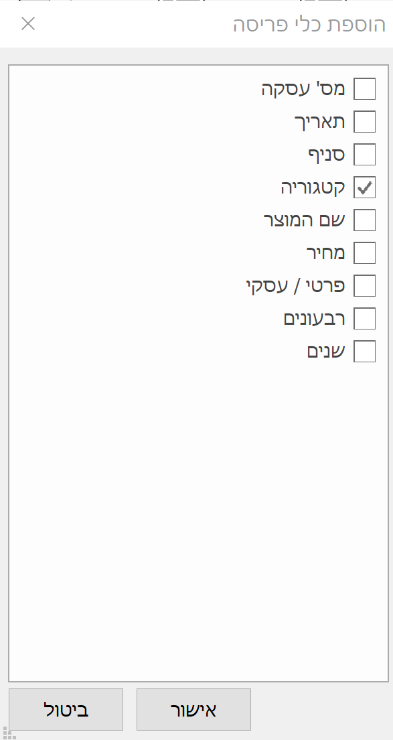
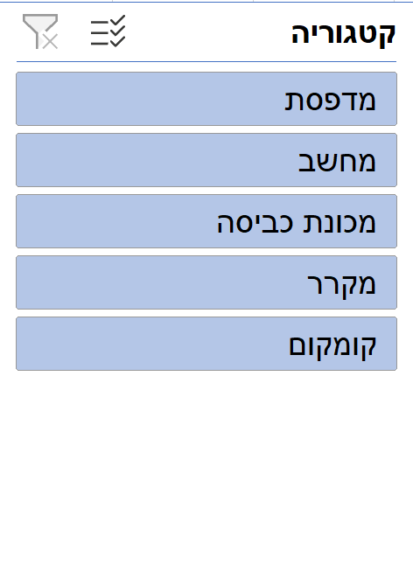
כלי הפריסה
לדוגמה – נניח שנרצה להוסיף כלי פריסה על-פי עמודת הקטגוריה:
Notes:
לחצן "הוסף כלי פריסה" נמצא בסרגל הכלים, בלשונית "ניתוח PivotTable". לשונית זו מופיעה רק כאשר מסומן אחד התאים בטבלת הציר.

Slide 11
כלי פריסה – הדגמה
נדגים יצירת כלי פריסה לעמודת הקטגוריה:
טבלת הציר שב-gif מציגה את קטגוריות המוצרים בשורות, ואת סניפי החנות בעמודות.
הנתונים בטבלה הם סכומי המכירות בכל סניף ע"פ קטגוריות המוצרים.
Notes:
ב-gif ניתן לראות את דרך היצירה של כלי הפריסה.

Slide 12
כלי פריסה – הדגמה
Notes:
כלי הפריסה מאפשר לנו גם לסנן את הנתונים לפי מאפיינים שאינם מוצגים בטבלה!
דוגמה לכך מובאת ב-gif שבשקופית – השתמשנו בכלי הפריסה כדי לסנן את הנתונים בטבלה רק למכירות של חודשים ספציפיים.

Slide 13
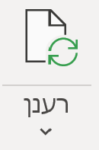
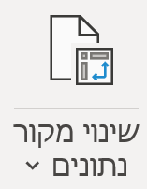
ריענון טבלת ציר
על מנת שטבלת הציר תקבל עדכון נתונים, יש ללחוץ על הלחצן "רענן"
על מנת שטבלת הציר תקבל נתונים חדשים שהתווספו לטבלת המקור, יש ללחוץ על הלחצן "שינוי מקור נתונים"
Notes:
טבלת ציר אינה רגישה לעדכונים. כאשר הנתונים בטבלת המקור מתעדכנים, טבלת הציר עדיין תציג את הנתונים הישנים.
כדי שטבלת הציר תקבל את הנתונים העדכניים, יש ללחוץ על הלחצן "רענן".
כדי להוסיף לטבלת הציר נתונים שהתווספו לטבלת המקור, יש לשנות את טווח נתוני המקור באמצעות לחיצה על "שינוי מקור נתונים".

Slide 14
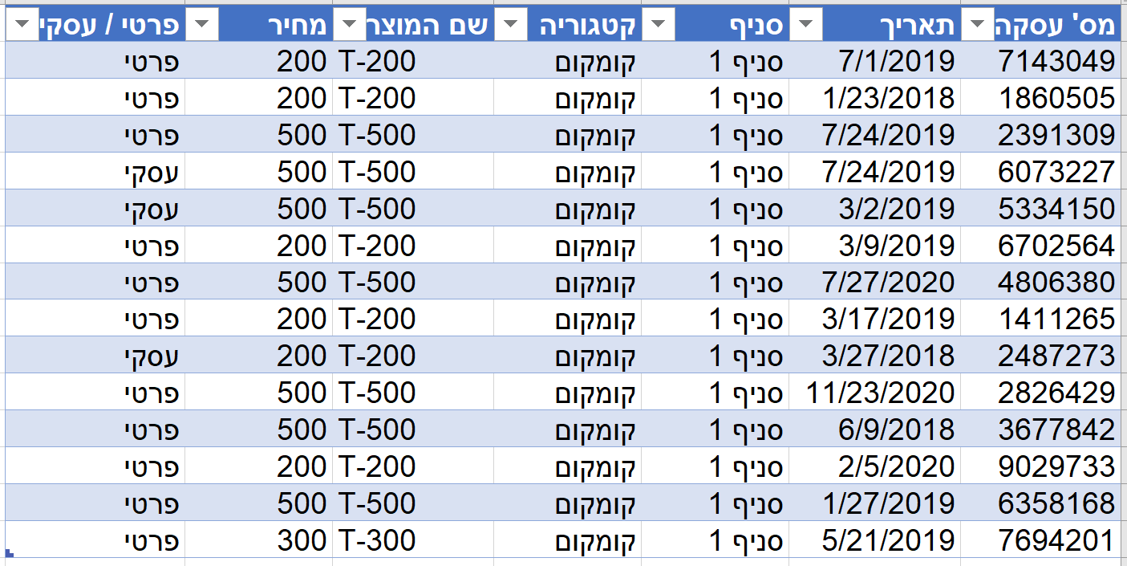
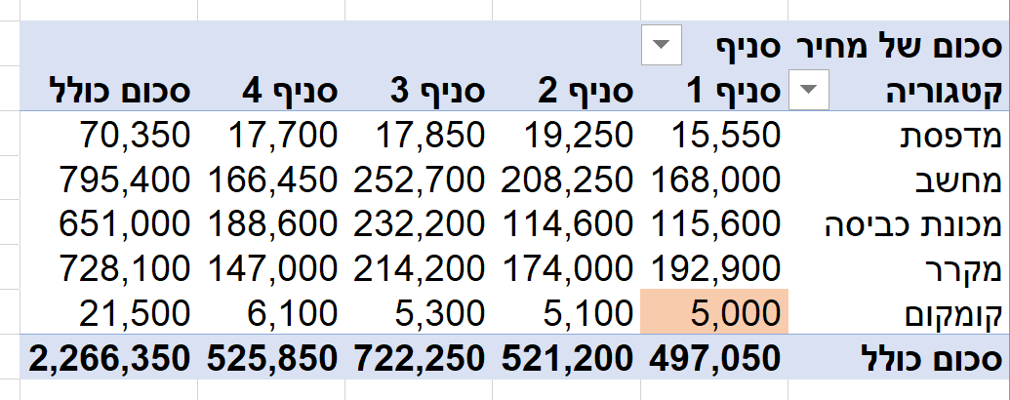
אפשרויות נוספות של טבלת ציר
1.
טבלת ציר מאפשרת לנו לייצא דוח נתונים אישי על מאפיינים לפי בחירתנו
ונקבל בגיליון חדש את פרטי כל העסקאות על מכירת קומקום בסניף 1:
דאבל קליק על התא המסומן בטבלה:
Notes:
למורים – להסביר למה הדוח שקיבלנו הוא דווקא של מכירות קומקום בסניף 1 (התשובה – כי התא המסומן הוא תא החיתוך בין הקומקום (בשורות) לסניף 1 (בעמודות)).

Slide 15
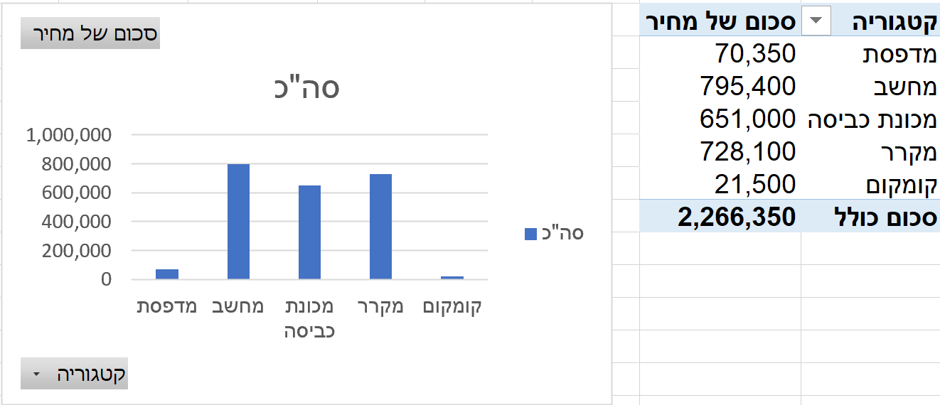
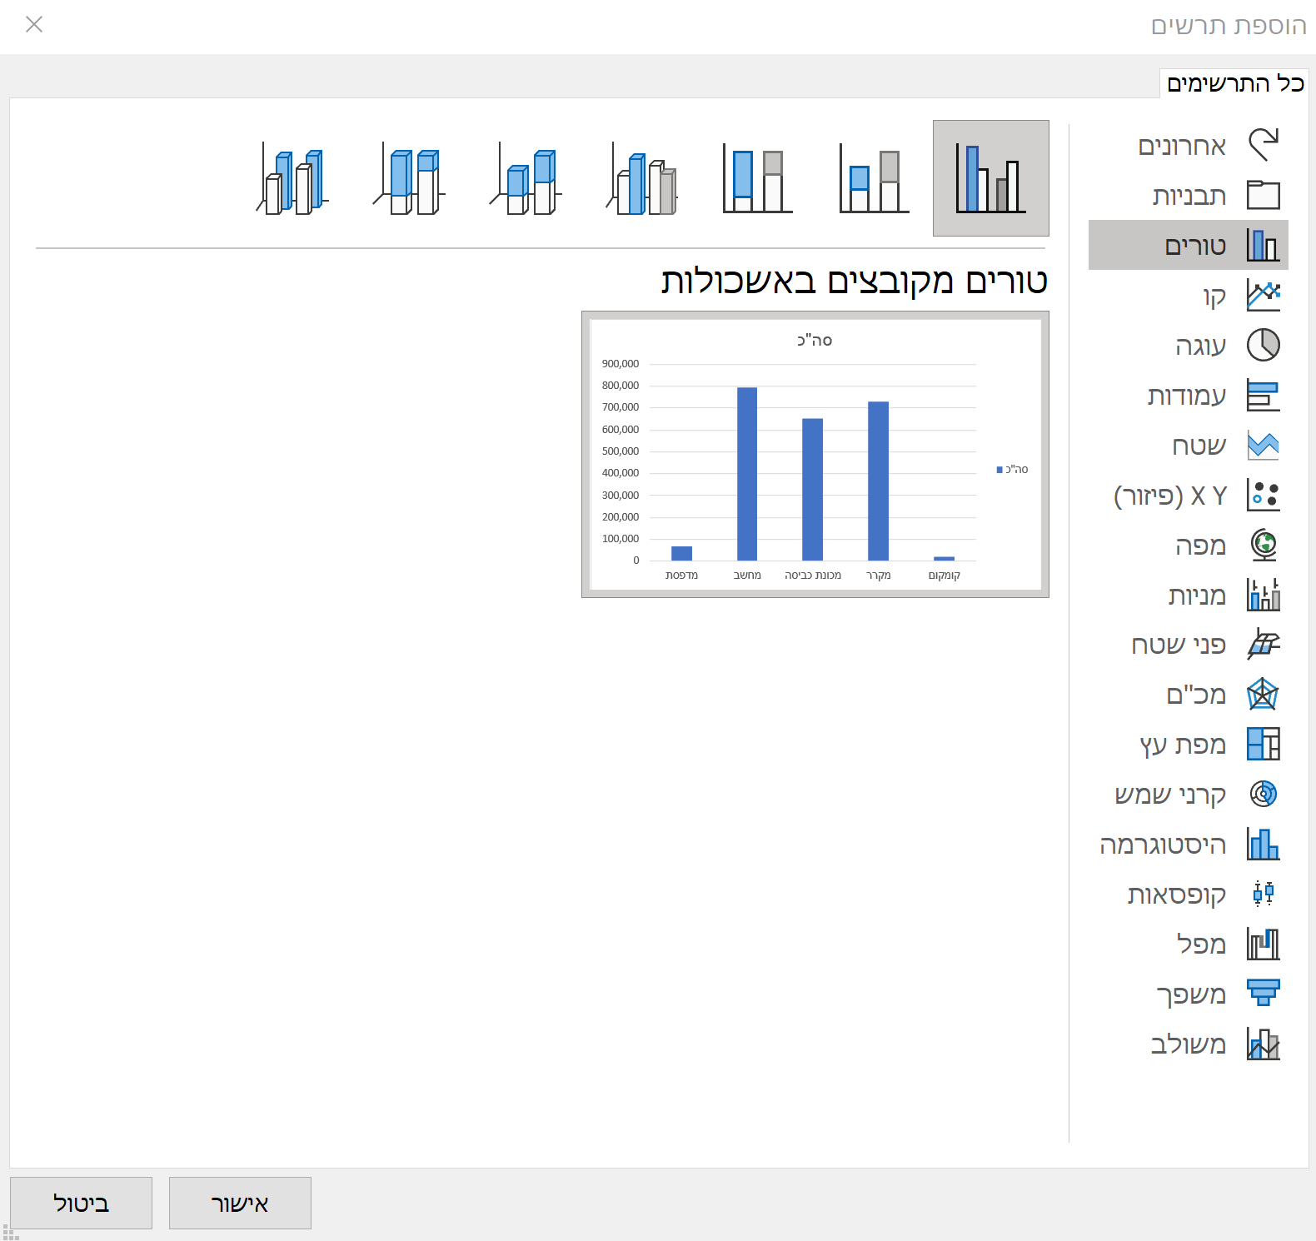

אפשרויות נוספות של טבלת ציר
2.
טבלת ציר מאפשרת להציג את הנתונים באופן ויזואלי על פני גרפים דינאמיים*
התרשים מוצג על-יד טבלת הציר:
בחירת התרשים הרצוי:
לחיצה על לחצן PivotChart:
Notes:
גרפים דינאמיים – הכוונה ב"דינאמיים" היא שהגרפים ישתנו יחד עם הטבלה. אם נבחר לסנן את הטבלה באמצעות כלי פריסה, הגרף יציג גם הוא רק את הנתונים שנבחרו בסינון.
בשיעור זה ישנה רק הצגה של גרפים, אך לא ניגע בהם בתרגול. בהמשך יתקיימו שיעורים בנושאי גרפים והכנת דשבורד.

Slide 16

HANDS-ON
ניתוח נתונים לומדים
HANDS-ON
Notes:
נעבור לתרגיל טבלת ציר באקסל! בהצלחה!

